Slide 1
Играем в декоративно прикладное искусство на уроках технологии. «НА ЗОЛОТОМ КРЫЛЬЦЕ СИДЕЛИ…»
ТВОРЧЕСКАЯ ИГРА
Выступающие: Леонтьева Марина Алимпиевна, руководитель РМО, учитель технологии МАОУ СШ № 152,
Колесникова Маргарита Валерьевна, учитель технологии МБОУ СШ № 1 им. В.И. Сурикова
27 августа 2018 г.

Slide 2
Учебное пособие: «Современные образовательные технологии», авт. Селевко Г.К., 1998 г. Играем по «Технологии мастерских»
Я не согласен принять никакой истины иначе,
как от свободы и через свободу. Н.Бердяев

Slide 3
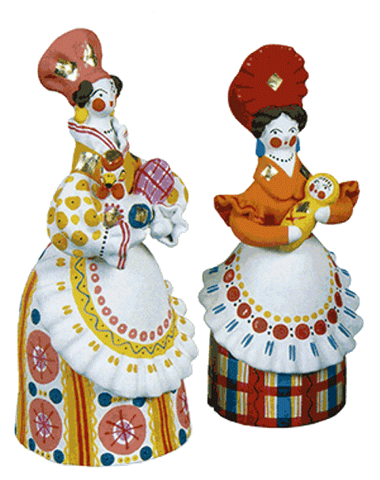
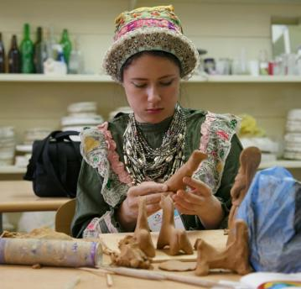
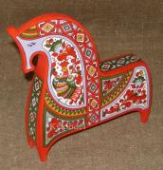
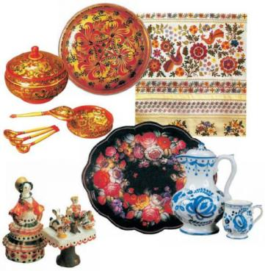
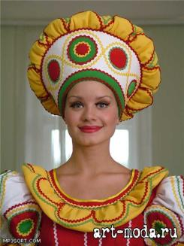
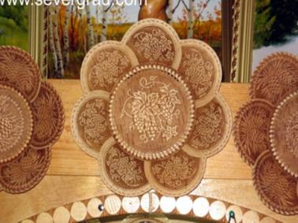

Slide 4
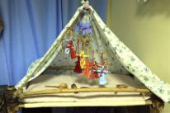
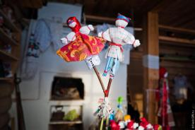
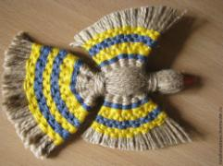
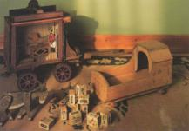
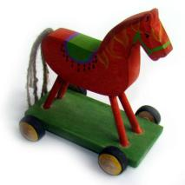
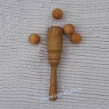
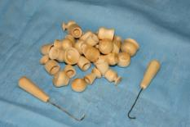
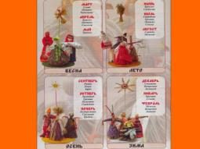
Роль и история НАРОДНОЙ ИГРУШКИ
ИЗГОТОВИТЬ ИГРУШКУ «НЕ ТРУДНОЕ ДЕЛО, ДА НЕ ВСЯКОМУ ДАЁТСЯ»
ЧТО ТАКОЕ ИГРУШКА?
КАКИЕ ИГРУШКИ БЫЛИ?
ФОКУСЕ НАУКИ: развивающая, познавательная и ролевая роль.
Эмоциональное, умственное и физическое развитие.

Slide 5
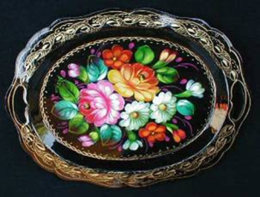
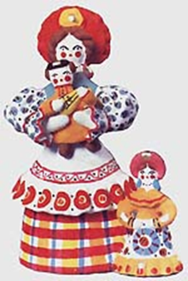
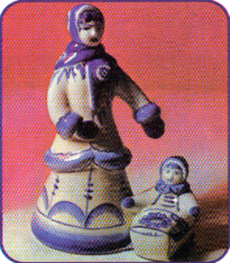
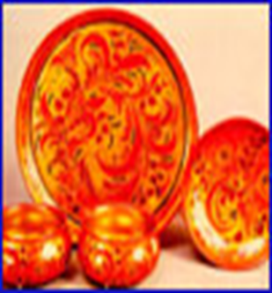
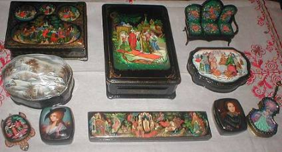
Народная мудрость гласит «Не то дорого, что красно, а то дорого, что мастера доброго».

Slide 6
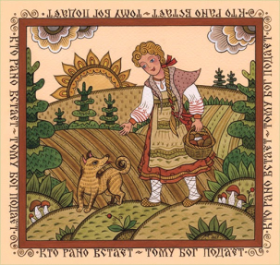
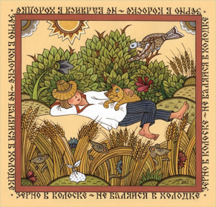
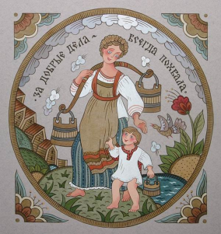
СОБЕРИ ПОСЛОВИЦУ Труд, мастерство, опыт, работа
сидится Кто трудиться, тому любит дела не без .
Егорки У всё отговорки ленивого на.
ВСЕГДА ЗА ДЕЛА ДОБРЫЕ ПОХВАЛА
В честно тот трудится не забудется, народе кто

Slide 7
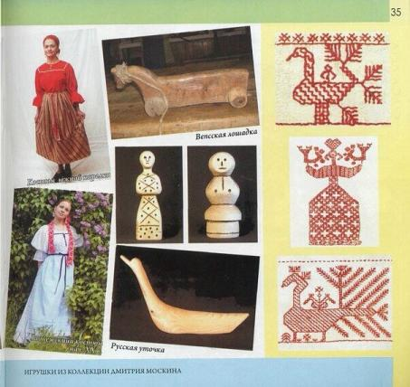
Символика славянского орнамента и игрушка

Slide 8
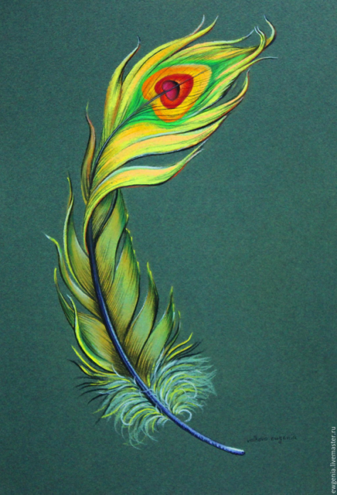
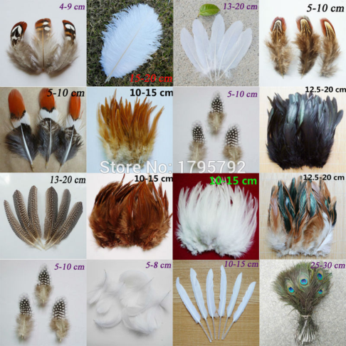

Slide 9
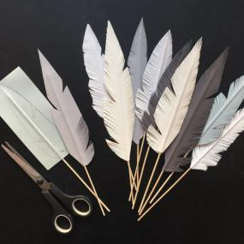
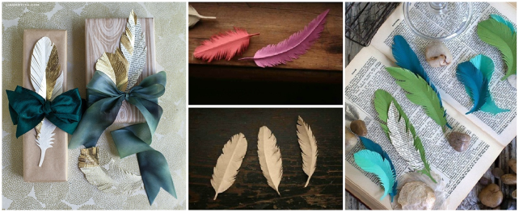
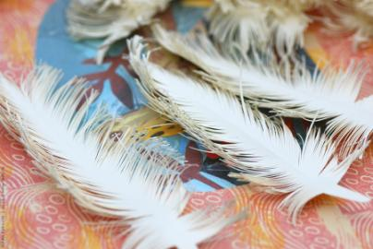
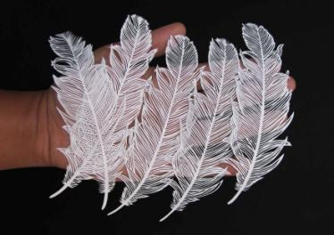
МАТЕРИАЛЫ

Slide 10
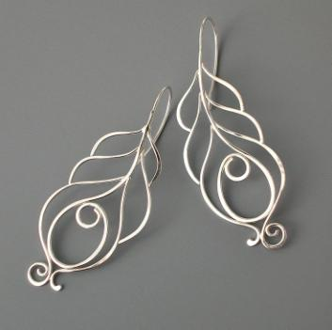
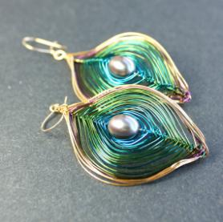
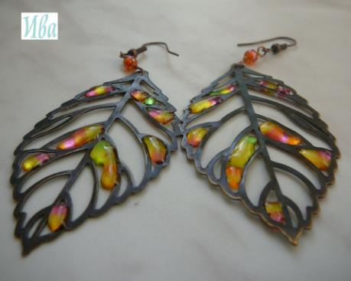
Металл

Slide 11
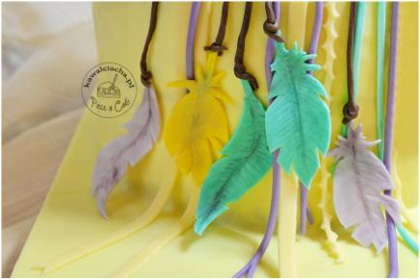
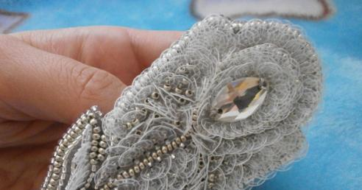
Бисер и полимерные материалы

Slide 12
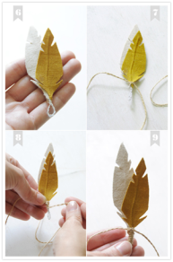
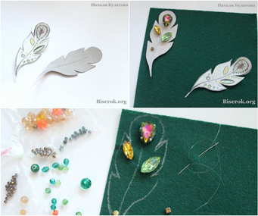
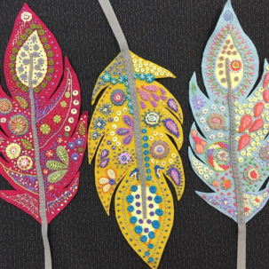
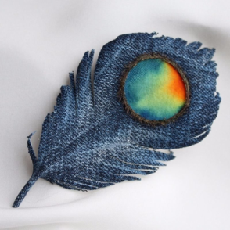
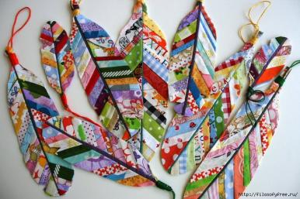
ТЕКСТИЛЬНЫЕ МАТЕРИАЛЫ

Slide 13
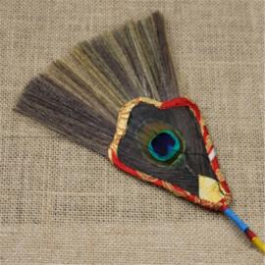
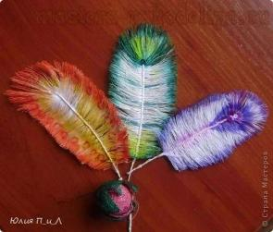
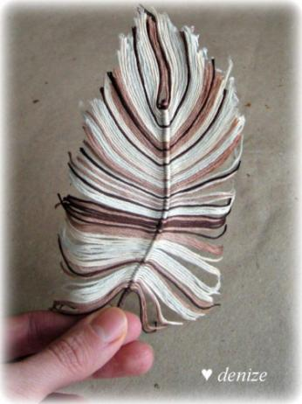
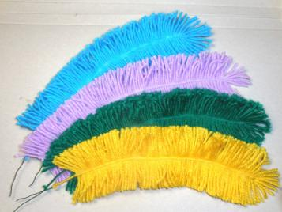
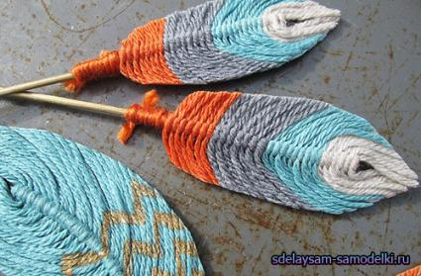
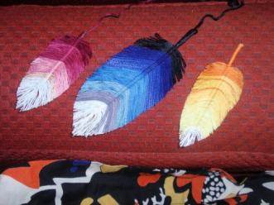
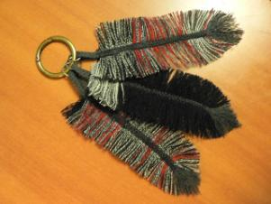

Slide 14
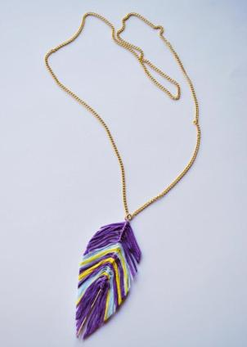
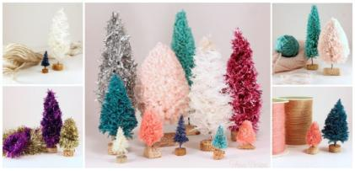
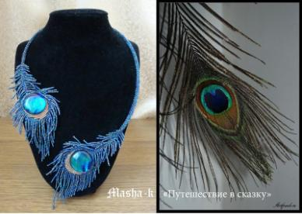
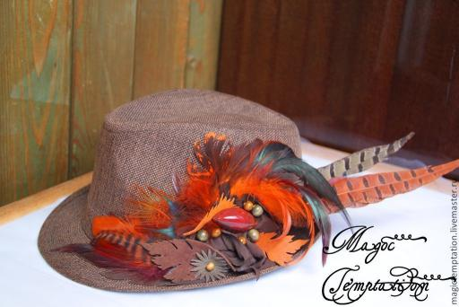

Slide 15
Инструменты и приспособления
Материалы

Slide 17
«Самым высоким видом искусства,
самым талантливым,
самым гениальным является народное искусство,
то есть то, что запечатлено народом, сохранено,
что народ пронёс через столетия»
М.И.Калинин

